Slide 1
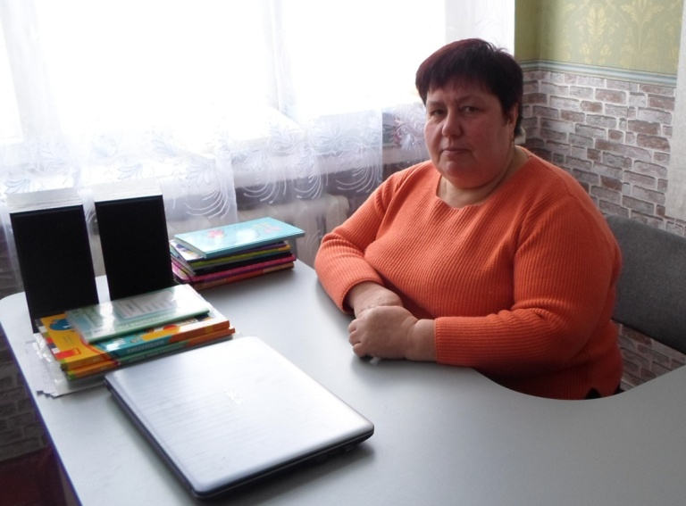
Змінні тематичні осередки
В умовах нової української школи
Як засіб комфортного соціалізуючого
Освітнього середовища Для вільного розвитку
Творчої особистості дитини
Вчитель 1 класу
Березівської ЗОШ
І-ІІІ ступенів
ТАРАНЕНКО Л.В.

Slide 2
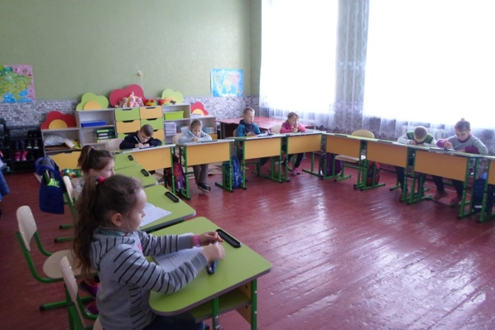
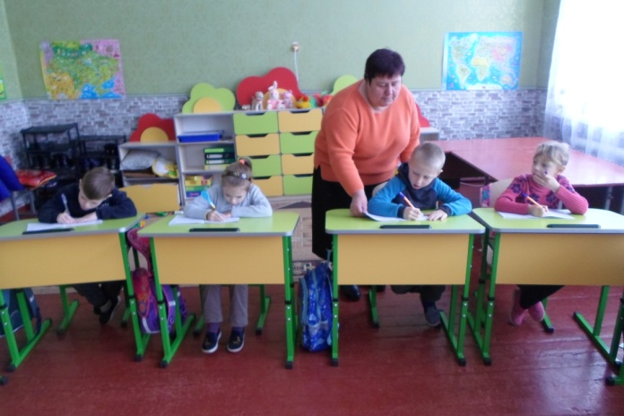
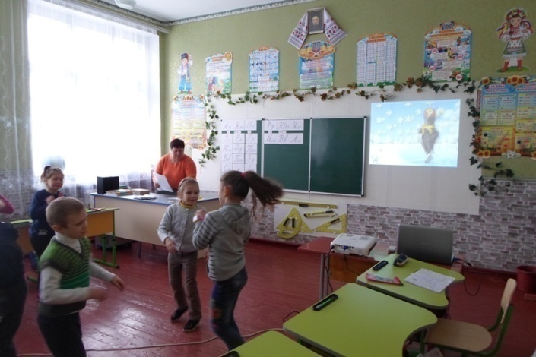
Нова українська школа
– це школа, до якої приємно
ходити учням. Тут прислухаються до
їхньої думки, вчать критично мислити, не боятись висловлювати власну думку та бути відповідальними громадянами. Водночас батькам теж подобається відвідувати цю школу, адже тут панують співпраця та взаєморозуміння.

Slide 3
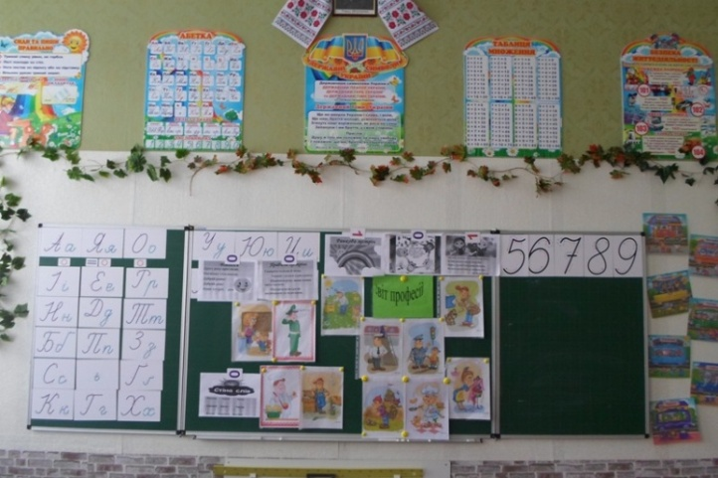
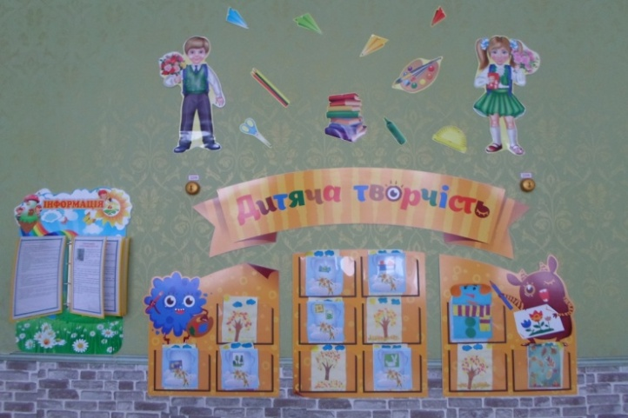
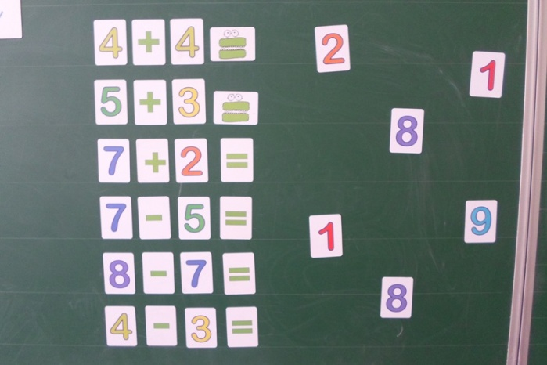
Згідно з концепцією НУШ та рекомендаціями МОН, у кожному класі має бути 8 навчальних зон, однією з яких є змінний ТЕМАТИЧНИЙ ОСЕРЕДОК.

Slide 4
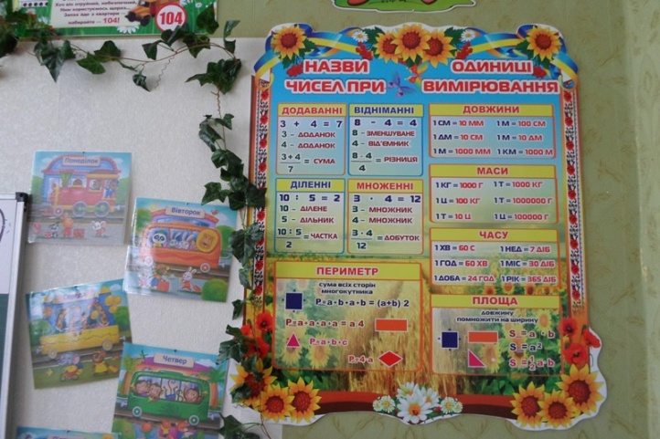
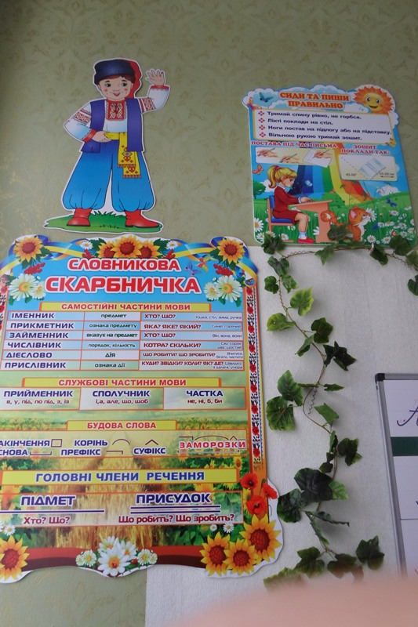
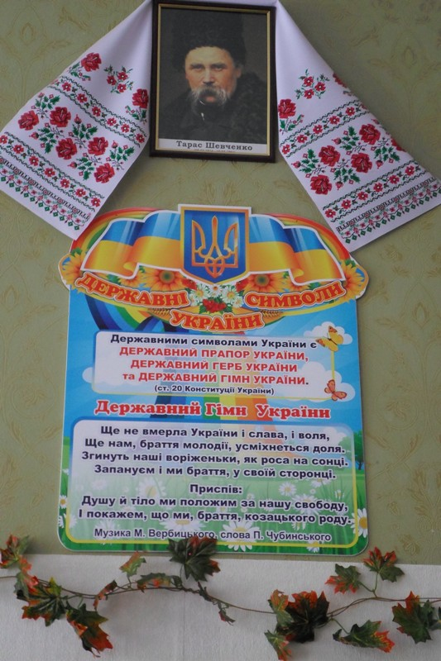
Це зручний і певною мірою гнучкий простір, який може легко трансформуватися від теми до теми. Отже, без стендів, дошок та фліпчартів просто не обійтися.

Slide 5
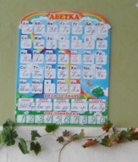
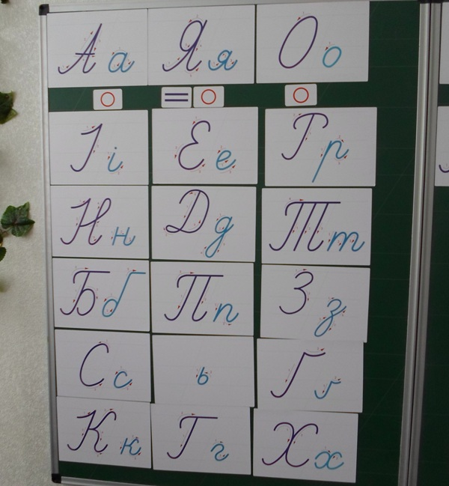
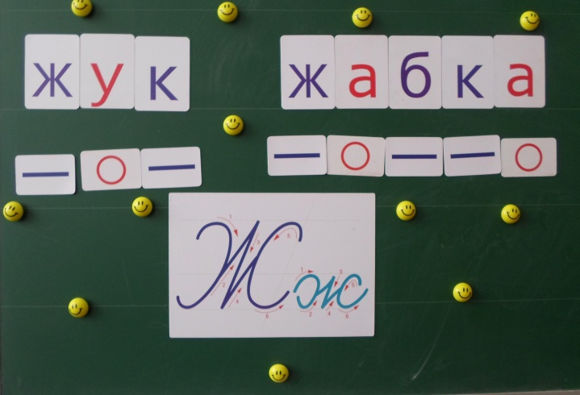
На дошках можна розміщувати фактично будь-яку інформацію.
Наприклад, тут ідеальне місце для плаката з алфавітом, а компанію йому по черзі можуть складати малюнки літер, які ви саме зараз вивчаєте з учнями.

Slide 6
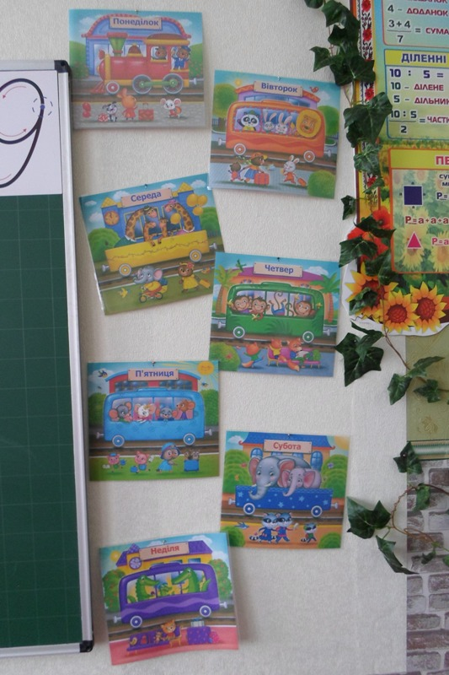
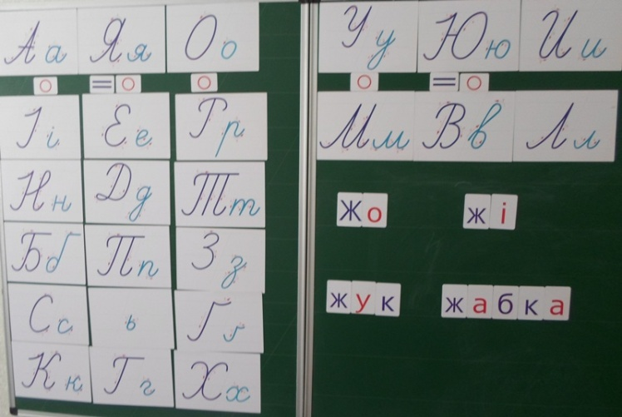
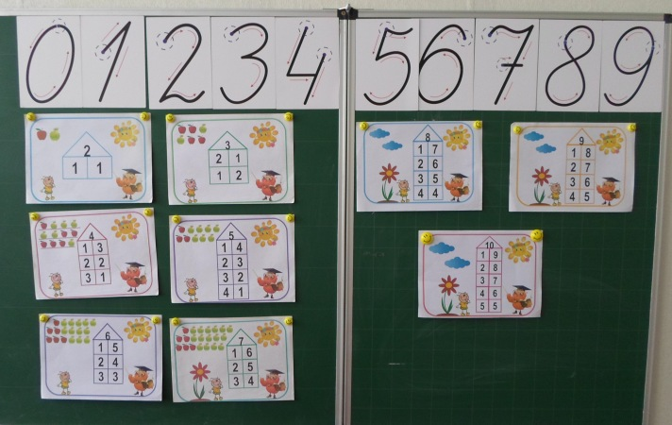
На стендах так само можуть розміщуватися плакати з цифрами, днями тижня, назвами місяців, явищ природи тощо.
За потреби діти можуть у будь-яку мить підійти до стендів та усе добре роздивитися і, як наслідок, краще запам’ятати.

Slide 7
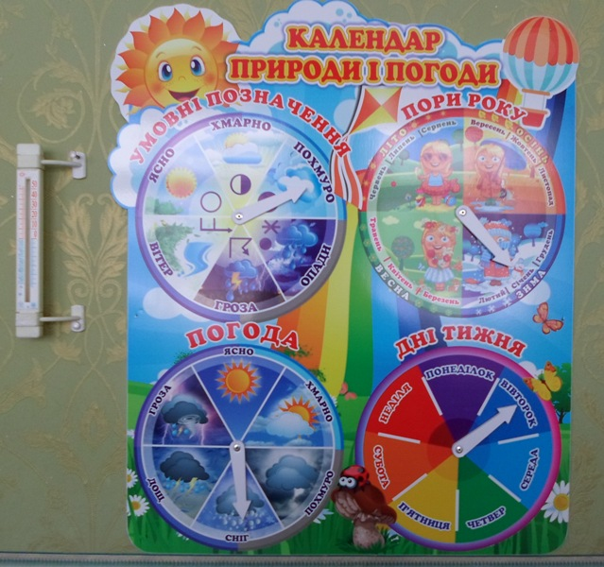
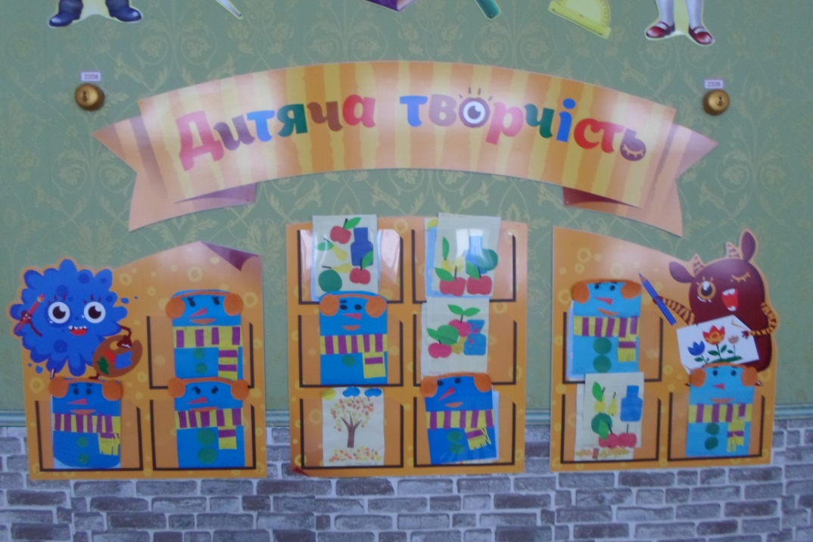
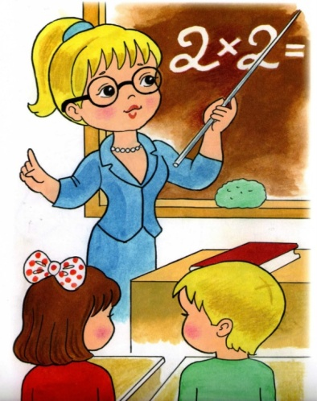
Саме у цьому осередку можна розмістити і куточок творчості, і календар погоди.

Slide 8
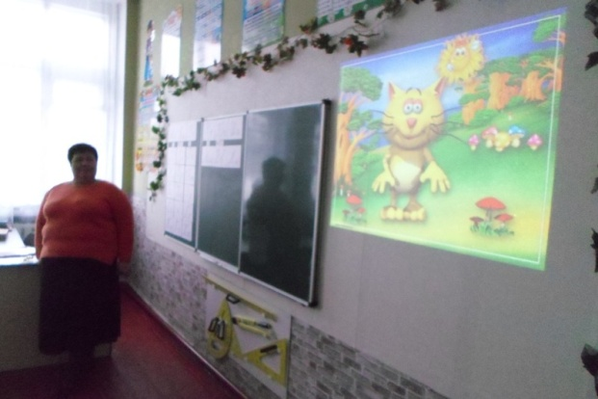
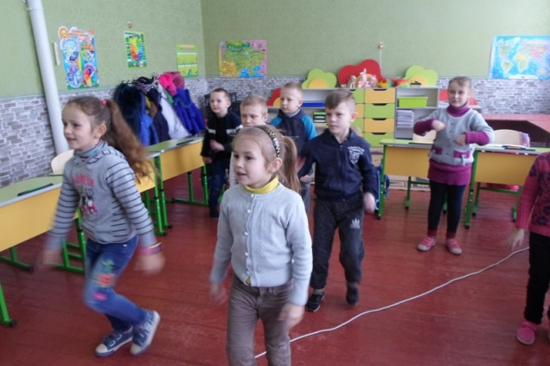
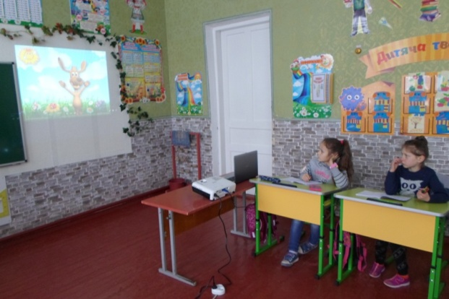
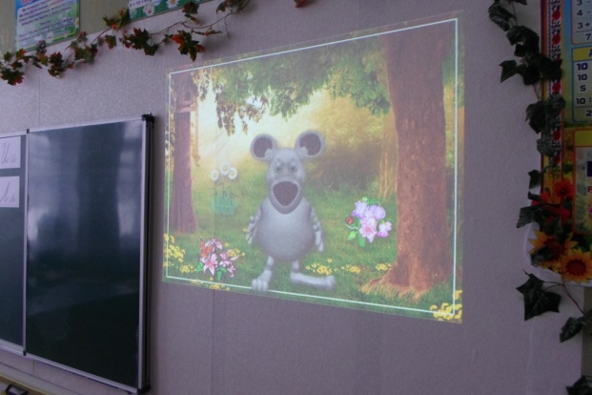
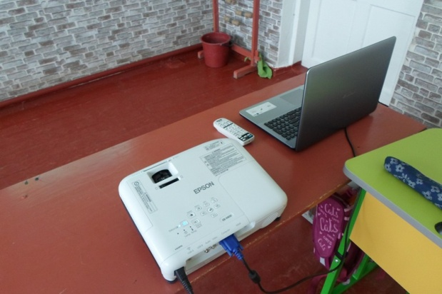
Не дивлячись на те, що цей осередок безпосередньо стосується освітнього процесу, він має бути оформлений креативно. Так, щоб учні самі хотіли підійти ближче та усе роздивитися. Тож
не шкодуйте ЯСКРАВИХ КОЛЬОРІВ!

Slide 9
ДЯКУЮ
ЗА УВАГУ!

